Slide 1
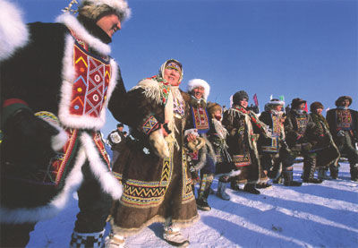
Национально-культурная автономия северных народов Красноярского края
Работа по ОРР ученицы 10 класса
Бочкарёвой Анастасии

Slide 2
Федеральный закон о национально-культурной автономии
Принят Государственной Думой 22 мая 1996 года.
Одобрен Советом Федерации 5 июня 1996 года.
Настоящий Федеральный закон определяет правовые основы национально-культурной автономии в Российской Федерации, создает правовые условия взаимодействия государства и общества для защиты национальных интересов граждан Российской Федерации в процессе выбора ими путей и форм своего национально-культурного развития.

Slide 3
Понятие национально-культурной автономии
Национально-культурная автономия в Российской Федерации — это форма национально-культурного самоопределения, представляющая собой общественное объединение граждан Российской Федерации, относящих себя к определенным этническим общностям, на основе их добровольной самоорганизации в целях самостоятельного решения вопросов сохранения самобытности, развития языка, образования, национальной культуры.

Slide 4
Численность населения северных народов Красноярского края (по переписи 2002 г.)
Коренной народ | Общая численность в России (чел.) | в т. ч. в Красноярском крае (чел.) | (%)
Долганы | 7261 | 5805 | 80,0
Эвенки | 35527 | 4632 | 13,0
Ненцы | 41302 | 3188 | 7,7
Якуты | 443852 | 1368 | 0,3
Кеты | 1494 | 1189 | 79,6
Нганасаны | 834 | 811 | 97,2
Энцы | 237 | 213 | 89,9
Селькупы | 4249 | 359 | 8,4

Slide 5
Знание русского языка и родного
Народ | Русский язык (%) | Родной язык (%)
Долганы | 95,6 | 80,9
Эвенки | - | -
Ненцы | 90,8 | 75,7
Якуты | - | 94,0
Кеты | - | 35,6
Нганасаны | - | 52,0
Энцы | - | 43,2
Селькупы | - | 16,5

Slide 6
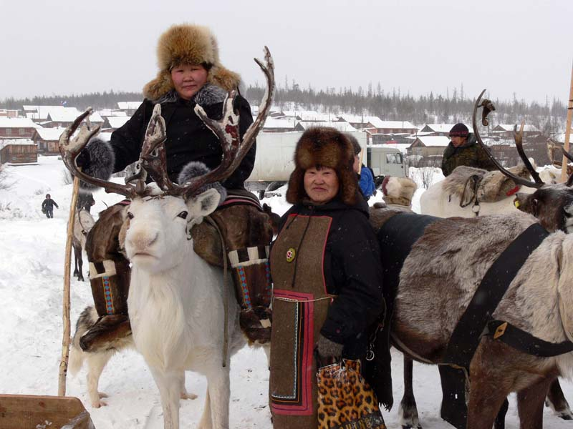
Этноним «ДОЛГАНЫ» имеет эвенкийское происхождение, от названия одной из тунгусоязычных родовых групп – Долган, Донгот.
«Чай крепче, если он с добрым другом разделен»
Долганская поговорка

Slide 7
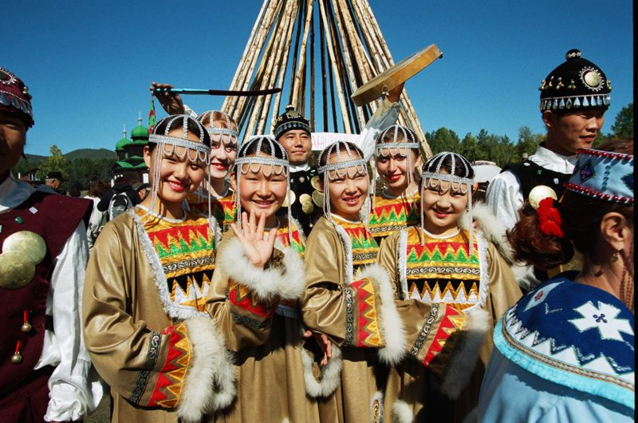
Долганы представлены в Ассоциации коренных малочисленных народов Севера (КМНС) Таймыра. Их представители вошли в состав Палаты КМНС Гражданской ассамблеи Красноярского края (2006 г.) и Региональную ассоциацию общественных объединений КМНС края (декабрь 2007 г.) .

Slide 8
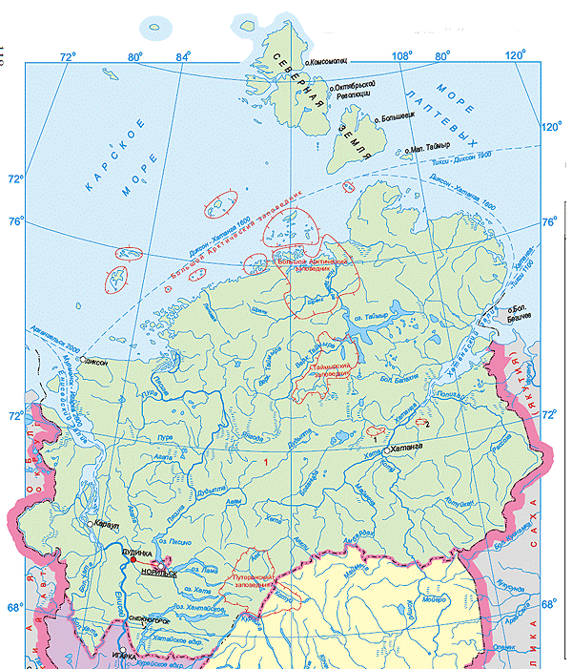
В декабре 1930 г. был образован Таймырский (Долгано-Ненецкий) национальный округ (3 района, административный центр г. Дудинка)
С 1987 г. – автономный округ
С 1992 г. – самостоятельный объект РФ
С 2007 г. – муниципальное образование в составе Красноярского края

Slide 9
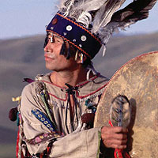
Эвенки (самоназвание: эвенк, тонгус, оручен – от орон «олень»; илэ – «человек»). Устаревшее русское название эвенков – тунгусы.
Четыре уха, два брюха. (Подушка)
Какой олень всех быстрее бегает? (Ветер)
Десять мальчиков на спинках льдинки несут. (Ногти на пальцах)
Эвенские загадки

Slide 10
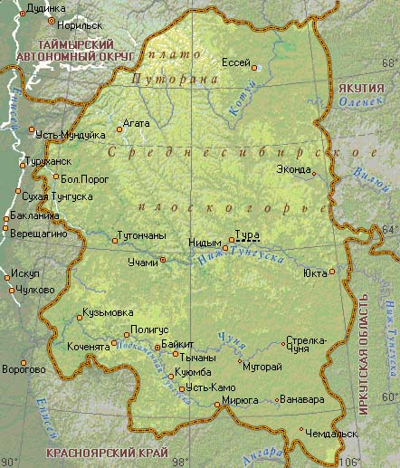
В 1927 г. были образованы Илимпийский, Байкитский и Тунгусско-Чунский национальны районы, объединенные в 1930 г. в Эвенкийский национальный округ (адм. центр – пгт Тура)., с 1987 г. – автономный округ, с 1992 г. - самостоятельный субъект РФ, с 2007 г. – муниципальное образование в составе Красноярского края.

Slide 11
Национальные общественные объединения
Для защиты автохтонного населения и участия в общественной жизни Эвенкии в 1989 г. была создана Ассоциация КМНС «Арун» (Возрождение) Эвенкийского АО, первым ее президентом стала З. Н. Пикунова – канд. Пед. Наук, автор учебников и словарей эвенского языка. С1998 г. Ассоциацию возглавила учительница М. Д. Смирнова, а с В. А. Коптелко. По инициативе «Арун» в округе дважды проводился Всероссийский Суглан эвенков, который в ходе работы получил статус Съезда эвенков России.
В начале XXI в. Были образованы районные отделения АКМНС «Арун»: Байкитский (2000, президент Г. С. Миронова), Илимпийский (2004, президент З. А. Снопикова) и Тунгусско-Чунский (2004, президент В. И. Аксенов). Летом 2004 г. образуется Эвенкийская общественная организация КМНС «Союз родовых общин «Яктал» (представитель Л. Н. Ильина).
В 2006 г. представители от эвенков вошли в состав Палаты КМНС Гражданской ассамблеи. В декабре 2007 г. «Арун» совместно с Эвенкийским региональным движением «Север» (А. Е. Амасов), Общественным движением «Нерамнии» Эвенкийского района (И. В. Мукто) и еще двуми организациями стали учредителями Региональной Ассоциации общественных объединений КМНС Красноярского края.

Slide 12
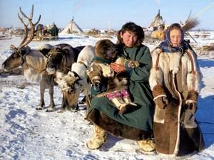
Ненцы (самоназвание: ненэй ненэц – «настоящий человек» не, хасова). Термин «ненец» введен в официальное употребление в 1930 г. До этого пользовались устаревшим названием – «самоеды», «юраки».
На склоне шерстяного холма две нарты опрокинуты. (Уши)
Сквозь землю прошел, русскую шапку нашел. (Гриб)
Ненецкие загадки

Slide 13
Единственный северный этнос, имеющий три национальных административно-терреториальных образования: Ненецкий АО (образ. в 1929 г.) в Архангельской обл., Ямало-Ненецкий АО (1930) в Тюменской обл. и Таймырский (Долгано-Ненецкий) АО (1930), с 2007 г. одноименный муниципальный район в Красноярском крае.
В общественной жизни ненцы участвуют через Палату КМНС Гражданской ассамблеи Красноярского края, Ассоциацию КМНС Таймыра, Ассоциацию коренных народов ТАО г. Дудинка, региональное общество коренных малочисленных самодийских народов ТАО, различные фонды.

Slide 14
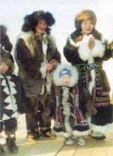
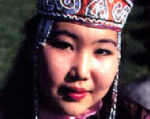
В 1922 г. была создана Якутская АССР, с 1990 г. – Республика Саха (Якутия).
«Слово лечит, слово калечит, слово убивает, острое слово сильнее стрелы»
Якутская пословица

Slide 15
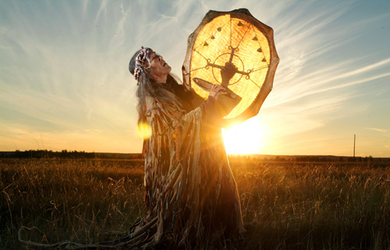
В январе 1995 г. создается красноярская Ассоциация студентов и аспирантов Республики Саха (Якутия) «Аартык».
«Аартык» осуществляет поддержку своих земляков, постоянную связь с исторической родиной, реализует собственные и участвует в межнациональных культурных проектах.

Slide 16
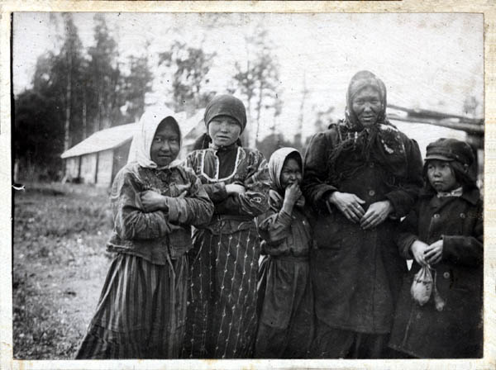
Кеты (самоназв.:кет – «человек», кето, денг, остяки). Термин «кет» вводится в обиход в 1920-е гг. Ранее в русской литературе кеты были известны как остяки, енисейские остяки, енисейцы.

Slide 17
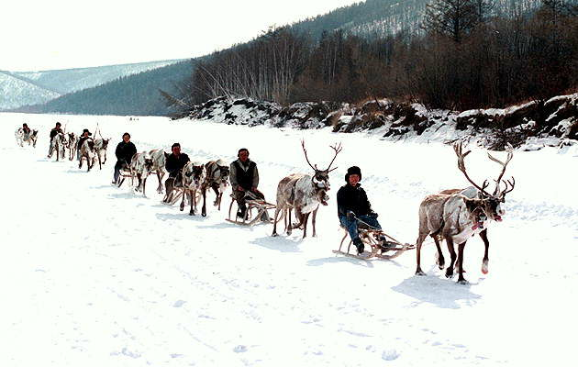
В середине 1990-х гг. были созданы Краевая ассоциация кетского народа (президент М. В. Максунова), Ассоциация КМНС Туруханского района «Наша Земля» (президент О. Л. Синникова), Ассоциация КМНС Енисейского района (президент В. В. Топков), Туруханская районная ассоциация малых и коренных народов Севера (президент н. В. Новик). В 2006 г. представители в Палату КМНС Гражданской ассамблеи Красноярского края.

Slide 18
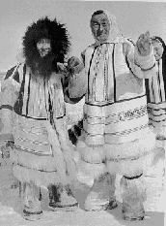
Нганасаны (самоназв.: ня, тавгийцы). Этноним « нганасаны» введен в 1930-е гг., образован от «нганаса» - человек, мужчина.
«Рукам, что не любят трудиться, не согреться в рукавицах»
«Умный на обиду не подает виду»
Нганасанские пословицы и поговорки

Slide 19
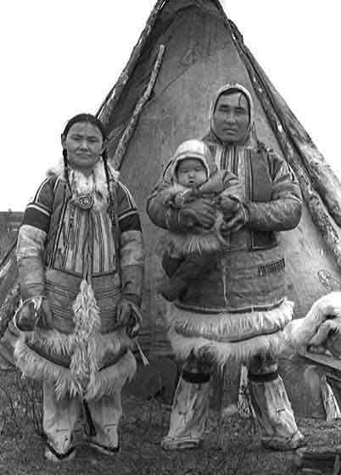
В общественной жизни нганасаны участвуют через Палату КМНС Гражданской ассамблеи Красноярского края, Ассоциацию КМНС народов Таймыра «Лабакта», общество коренных малочисленных самодийских народов и др.

Slide 20
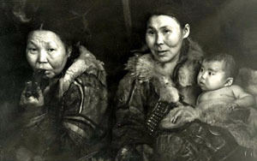
Селькупы (самоназвание: солькуп, шелькуп – «таежный человек», чумылькуп, суссекум, шошкум). Устаревшее название остяко-самоеды. Основная часть проживает по рекам Пур иТаз в Ямало-Ненецком АО Тюменской области (1.9 тыс.), по Оби и ее притокам в Томской области (1,8 тыс.), на реке Турухан Красноярского края (0,4 тыс.).
«Если у ребенка завиток на макушке и острый взгляд – он буднт шаманом.»
Селькупская примета

Slide 21
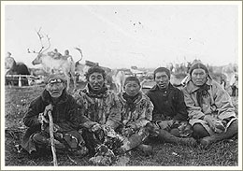
Энцы (самоназвание: эннэчэ – «человек»).
«Красная лисица в красной норе на привязи сидит»
Энцкая загадка

